Slide 1
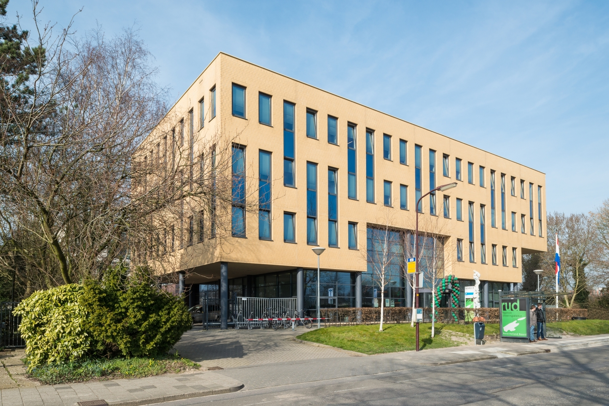

Introductie RUD NHN zorginstellingen
- 29 maart 2018 -

Slide 2
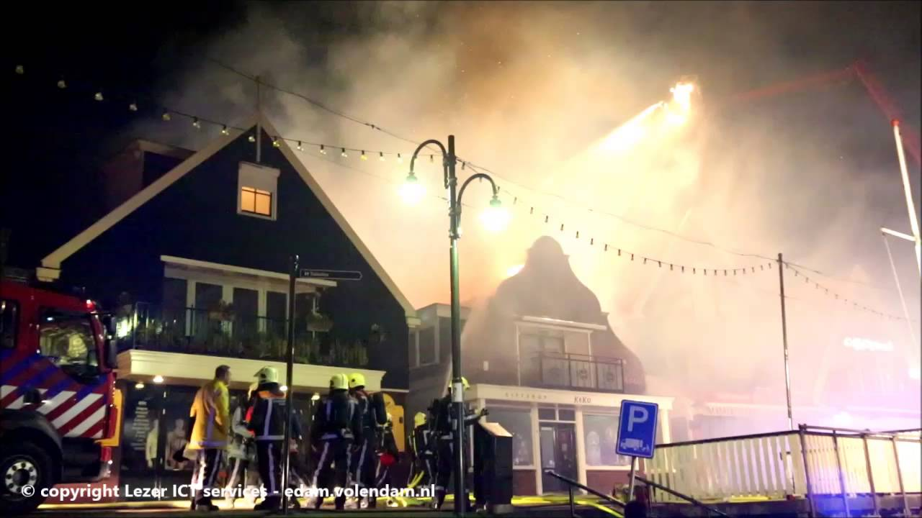
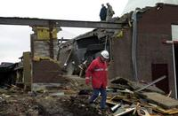
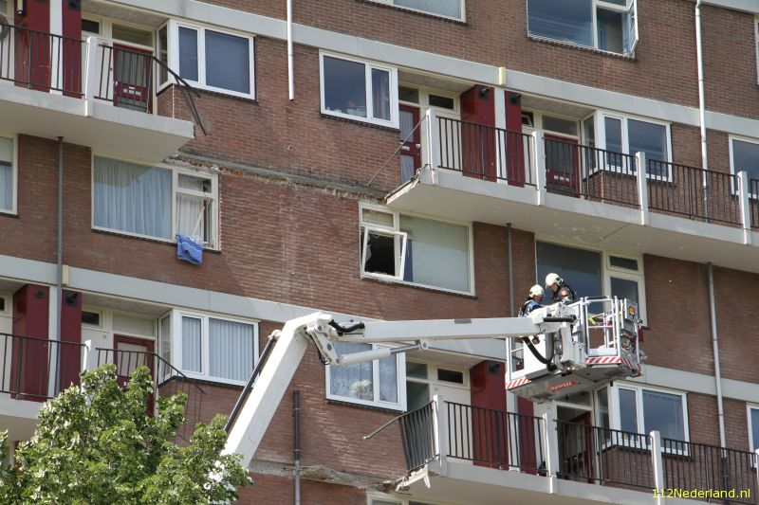
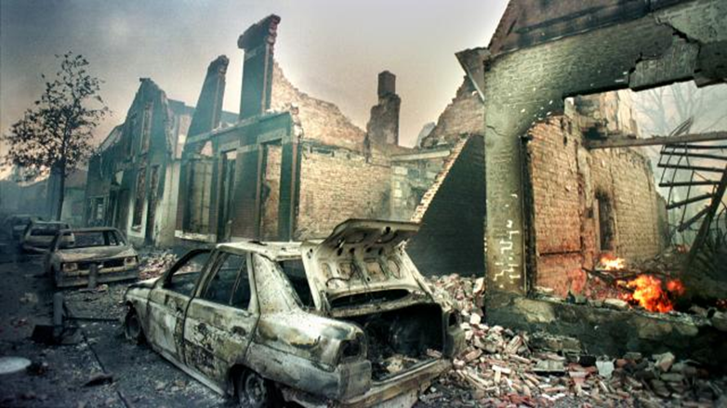
Ontstaan omgevingsdiensten
Vuurwerkramp Enschede (mei 2000)
Nieuwjaarsbrand Volendam (januari 2001)
Instorten parkeerdek Tiel (februari 2002)
Afbrekende balkons Maastricht (april 2003)

Slide 3
Omgevingsdiensten algemeen
Cie. Mans: Landelijk stelsel per 2014
29 diensten
                Aansluiten bij VR
                Kwaliteitscriteria
                Basistaken
                Extra taken
                Sarm Beleidsarm

Slide 4
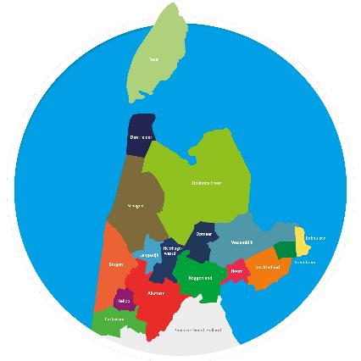
RUD NHN
Gestart: 1 januari 2014
  20 deelnemers
  100 FTE
  Begroting 10 miljoen
  17.000 bedrijven
Nu: Begin 2018
  18 deelnemers
  160 FTE eigen mensen
  Begroting 17,3 miljoen
  23.000 bedrijven
  650.000 inwoners

Slide 5
RUD NHN
Juridische structuur
  Gemeenschappelijke regeling (college regeling)
Takenpakket
  Grijs (bedrijven, instellingen – EED, Green deal)
  Groen (natuur)
  Blauw (zwemwater, vaarwegen)
  Rood (advisering bij ruimtelijke plannen)
Bestuur
  Algemeen bestuur (portefeuillehouders deelnemers)
  Dagelijks bestuur (regionale vertegenwoordiging)
  Onafhankelijk voorzitter

Slide 6
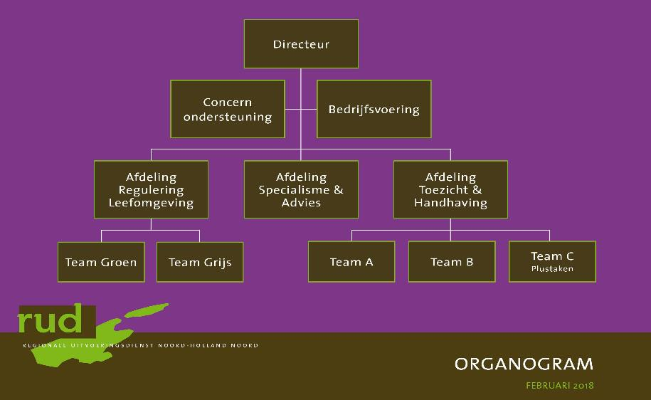
RUD NHN

Slide 7

Energie efficiency richtlijn, EED
of
Green deal

Slide 8
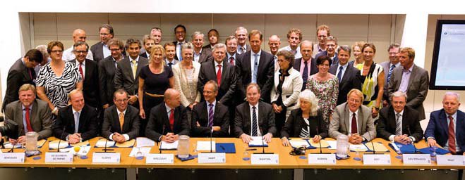
SER energieakkoord september 2013
Breed gedragen
Meer prioriteit voor energiebesparing uit het activiteitenbesluit is onderdeel van deze afspraken;
Tot nu toe mogelijkheden onvoldoende benut bij grotere verbruikers met een terugverdientijd < 5 jaar;
Notes:
40 organisaties akkoord ondertekend
1,5% energiebesparing per jaar
Toename van het aandeel hernieuwbare energieopwekking
Ed Nijpels voorzitter borgingscommissie

Slide 9
Energiebesparing in het Activiteitenbesluit
Gaat alleen over bedrijven die vallen onder afd. 2.6 art. 2.15 activiteitenbesluit WM (maatregelen met een terugverdientijd van < 5 jaar).
> 50.000 kW en/of 25000 m3 gas/jaar
Voor deze bedrijven zijn concrete maatregelen opgenomen in het Activiteitenbesluit, bijlage 10 Regeling

Slide 10
Energy Efficiency Directive, EED
Tijdelijke maatregel verplichte audit energiebesparing
Bedrijven met meer dan 250 medewerkers of een jaaromzet van € 50 milj. of meer en een jaarlijkse balanstotaal van 43 milj of meer.
Voor 5 dec. 2015 moest energieaudit zijn ingediend
Notes:
In 2012 stelde het Europees Parlement (EP) de Europese Energie-Efficiency Richtlijn (EED) vast. De EED verplicht lidstaten tot een lijst van dingen om energiebesparing te realiseren
Eén daarvan is dat lidstaten in nationale wetgeving een auditplicht invoeren. Nederland heeft deze plicht geregeld in de "Tijdelijke regeling implementatie artikelen 8 en 14 Richtlijn energie-efficiëntie".

Slide 11
Wat houdt de energie audit in?
Overzicht van alle bestaande energiestromen (inclusief vervoer);
Belangrijkste factoren die het energieverbruik beïnvloeden;
Een overzicht van het energiebesparingspotentieel komende 4 jaar;
Een beschrijving van de energiebesparings-maatregelen;
Toegevoegd vervoersmanagement.
Elke 4 jaar audit uitvoeren

Slide 12
EED (energie efficiency richtlijn)
Nieuwe taak;
Circa 1100 vestigingen in gebied RUD NHN;
Circa 800 rapportages EED ontvangen;
Circa 20 zorginstellingen in gebied RUD.

Slide 13
Wat houdt de Green Deal in
Zorginstelling maakt verduurzaming afspraken over de bedrijfsvoering met de overheid;
Resultaten worden inzichtelijk gemaakt, zoals Milieuthermometer;
De Green Deal sluit aan op het landelijke Energieakkoord, de Groene Groei Agenda, het Programma Van Afval naar Grondstof;
Het voorkomen van het ontstaan en de verspreiding van antibioticaresistentie én het verminderen van medicijnresten in afvalwater.

Slide 14
Wat houdt de Green Deal in
Bij deelname aan Green Deal geen EED audit noodzakelijk;
De Milieuthermometer is een systeemaanpak die de borging regelt en uw instelling met concrete acties stap voor stap verder brengt;
Een bredere scoop zoals waterbesparing, voedselverspilling, afvalpreventie;
Greendeal gaat verder dan de EED.
Geen wettelijke verlichting;
EED wettelijke verplichting.

Slide 15

Vragen?

